Slide 1



ÓLEO SERVICE: UMA PROPOSTA DE FERRAMENTA WEB PARA AUXILIAR NO GERENCIAMENTO DE TROCAS DE ÓLEO LUBRIFICANTE EM VEÍCULOS AUTOMOTORES
Apresentação Trabalho de Conclusão do Curso
Orientador: Gledson Leite Leal

Slide 2


INTRODUÇÃO
Instituto Federal Sul-rio-grandense | câmpus Bagé
1
Notes:
1

Slide 3

Introdução
Danos ao veículo
Não realizar a troca em dia;
Desgaste em componentes internos;
Retificação do motor.
Fonte: https://autopapo.uol.com.br/noticia/troca-de-oleo-7-erros-fatais-motor/
Instituto Federal Sul-rio-grandense | câmpus Bagé
1f
Notes:
1

Slide 4

Introdução
Os intervalos de troca variam de 5 mil a 20 mil quilômetros ou de 6 a 12 meses.
Fonte: https://autopapo.uol.com.br/noticia/troca-de-oleo-7-erros-fatais-motor/
Instituto Federal Sul-rio-grandense | câmpus Bagé
1f
Notes:
1

Slide 5
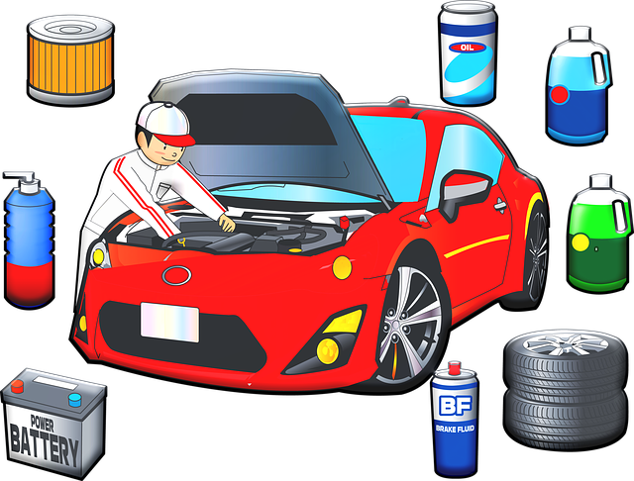
Introdução
Implantação aplicação
Problemas enfrentados devido a falta de gerenciamento:
Precariedade no controle
Falta de informação ao cliente
Notificação ao cliente
Instituto Federal Sul-rio-grandense | câmpus Bagé
1
Notes:
1

Slide 6
Introdução
Trabalhos correlatos
Trabalho de Chun, 2014: foi desenvolvido um algoritimo que emite alertas de trocas de óleo no smartfhome.
FABIAN, 2015, apresentou um protótipo de um aplicativo pessoal de manutenção de automóveis para dispositivos móveis.
Piacentini et al., 2012, foi desenvolvido um sistema com o foco em gerir informações de manutenções dos veı́culos.
Instituto Federal Sul-rio-grandense | câmpus Bagé
1
Notes:
1

Slide 7
METODOLOGIA
Instituto Federal Sul-rio-grandense | câmpus Bagé
1
Notes:
1

Slide 8
Metodologia
Reuniões com stakeholder
Coletar informações
Levantamento de requisitos:
Instituto Federal Sul-rio-grandense | câmpus Bagé
1
Notes:
1

Slide 9
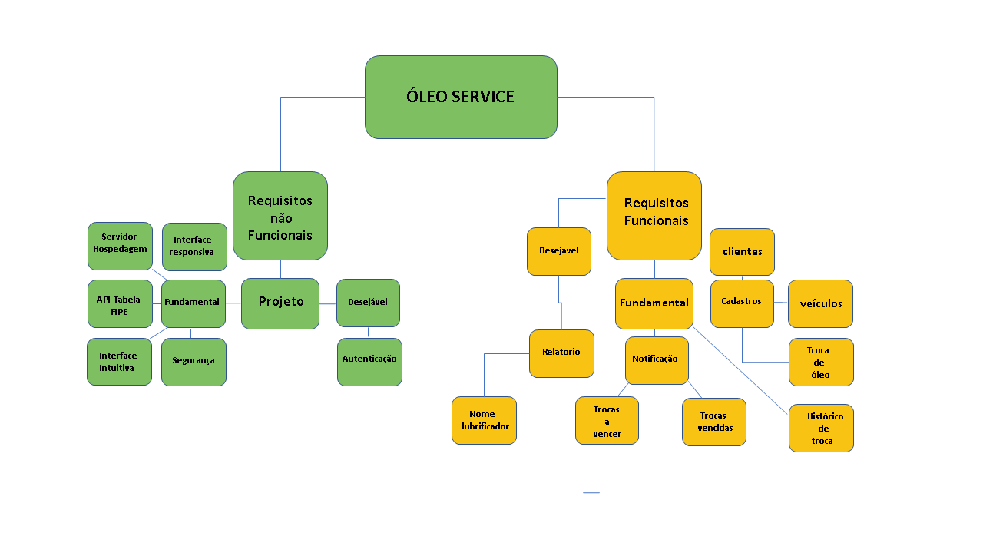
Metodologia
Metodologia
Requisitos funcionais e não funcionais
1
Notes:
1

Slide 10
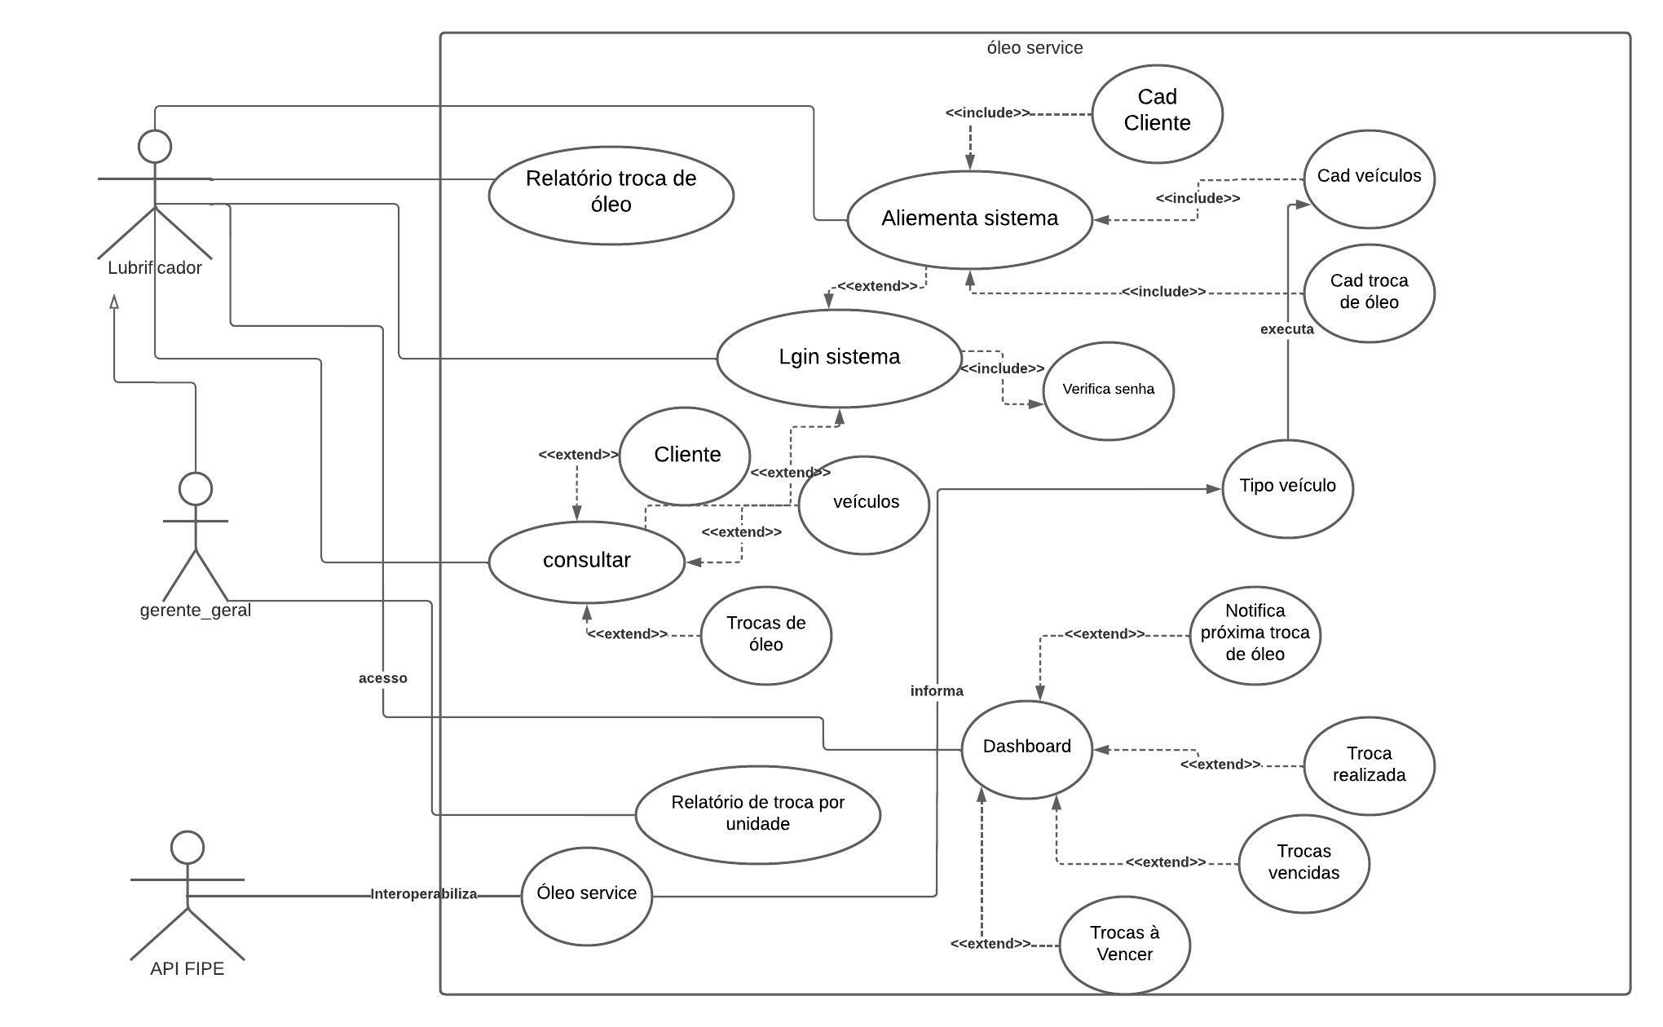
Resultados Preliminares
Caso de uso
1
Notes:
1

Slide 11
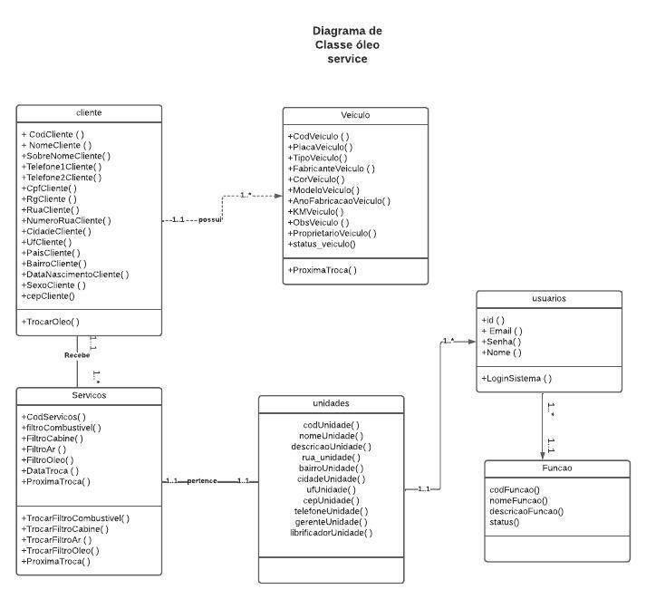
Metodologia
Metodologia
Diagrama de classe
1
Notes:
1

Slide 12
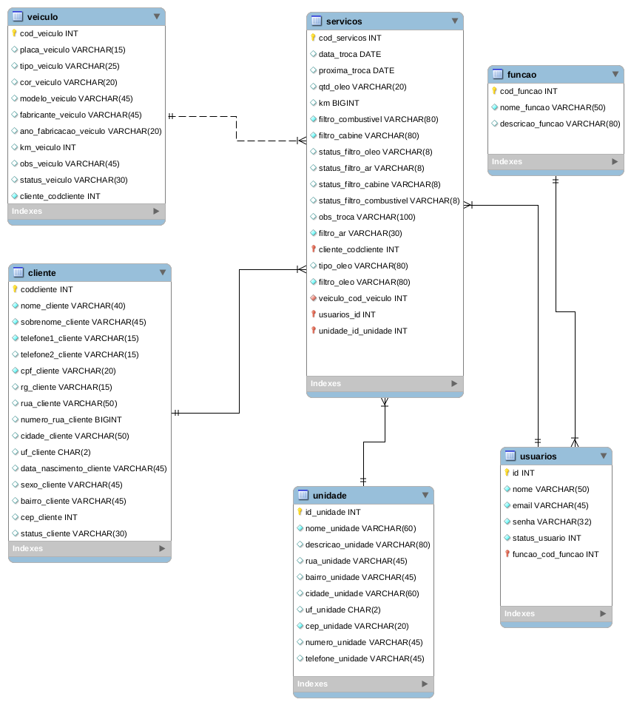
Metodologia
Metodologia
Banco de dados
Instituto Federal Sul-rio-grandense | câmpus Bagé
1
Notes:
1

Slide 13
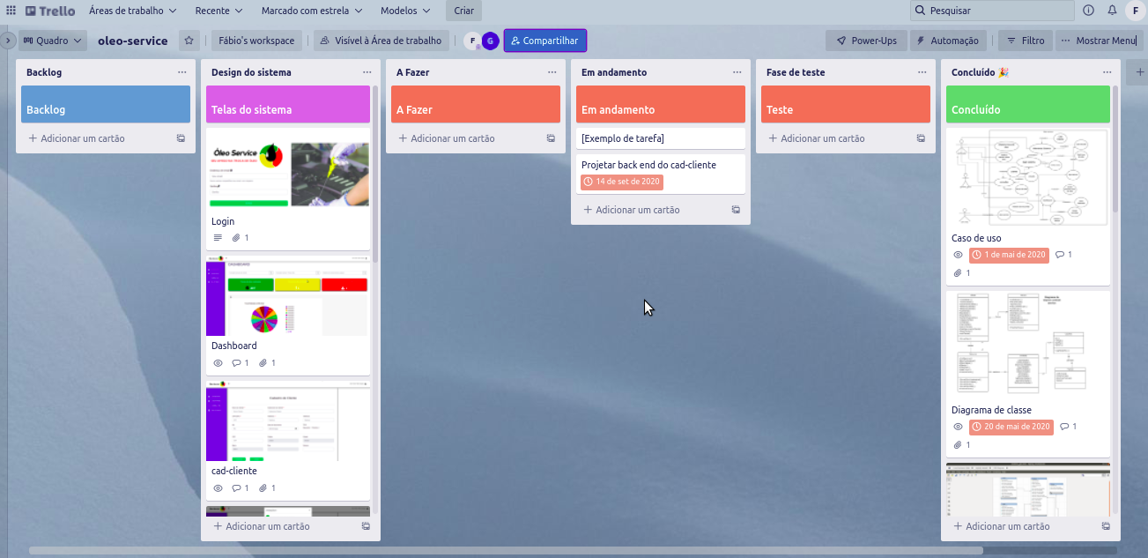
Metodologia
Metodologia
Metodologia Ágil Kanban
1
Notes:
1

Slide 14
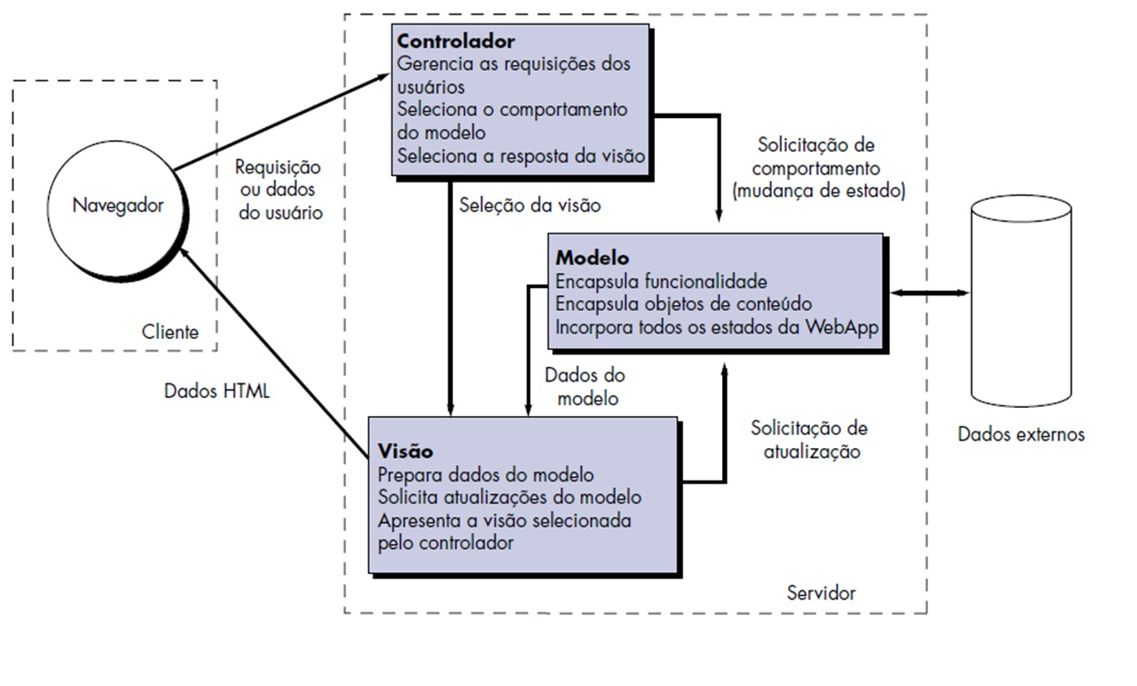
Metodologia
Metodologia
Padrão de arquitetura MVC
1
Notes:
1

Slide 15
RESULTADOS PRELIMINARES
Instituto Federal Sul-rio-grandense | câmpus Bagé
1
Notes:
1

Slide 16
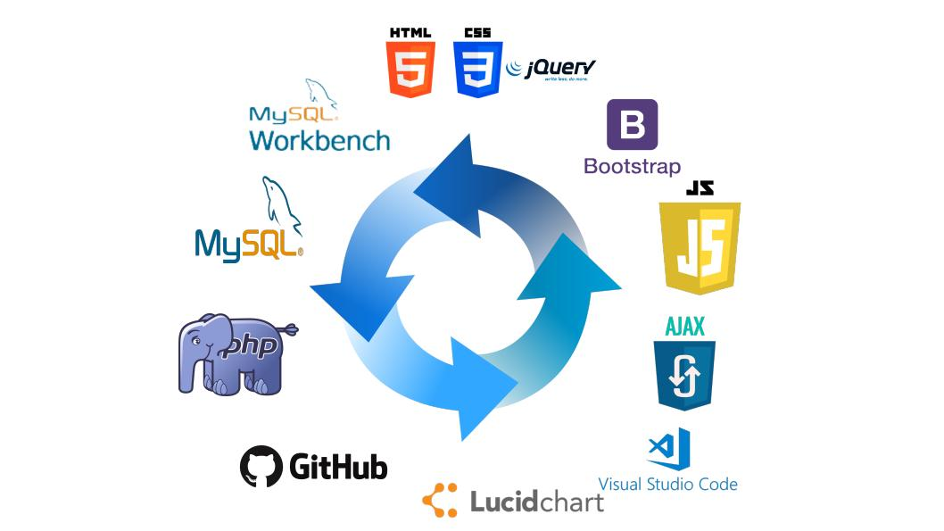
Resultados Preliminares
Tecnologias utilizadas
Instituto Federal Sul-rio-grandense | câmpus Bagé
1
Notes:
1

Slide 17
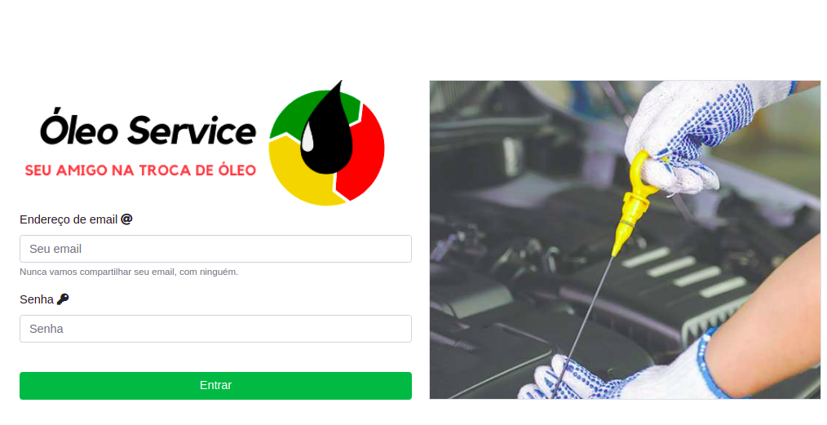
Resultados Preliminares
Principais telas da aplicação
TELA DE LOGIN
Instituto Federal Sul-rio-grandense | câmpus Bagé
1
Notes:
1

Slide 18
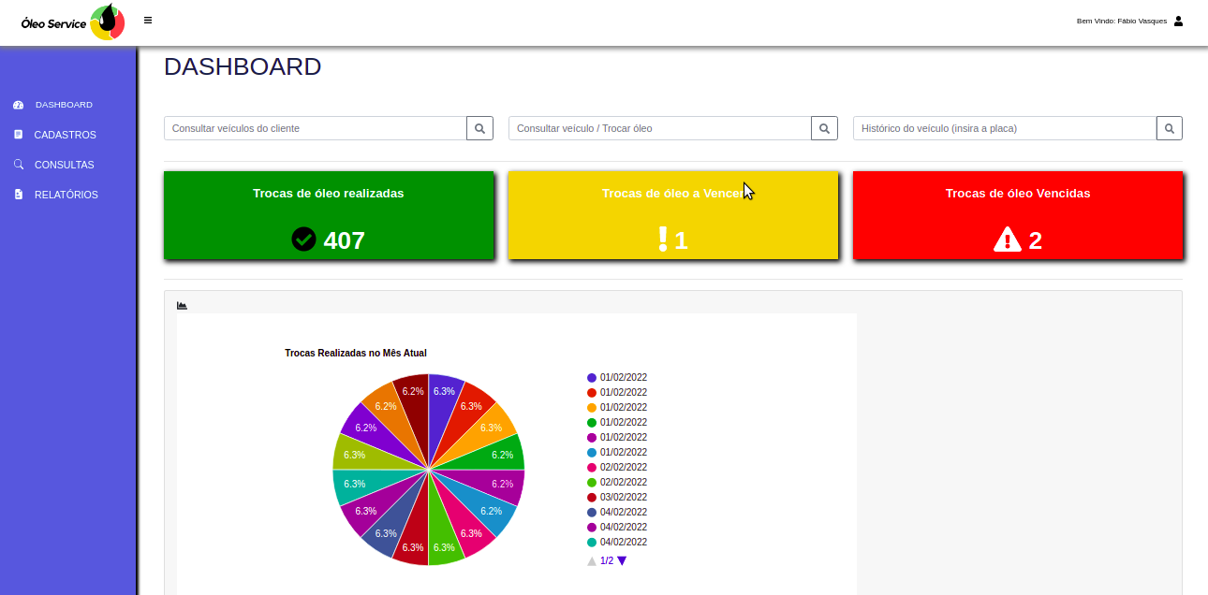
Resultados Preliminares
Principais telas da aplicação
DASHBOARD
Instituto Federal Sul-rio-grandense | câmpus Bagé
1
Notes:
1

Slide 19
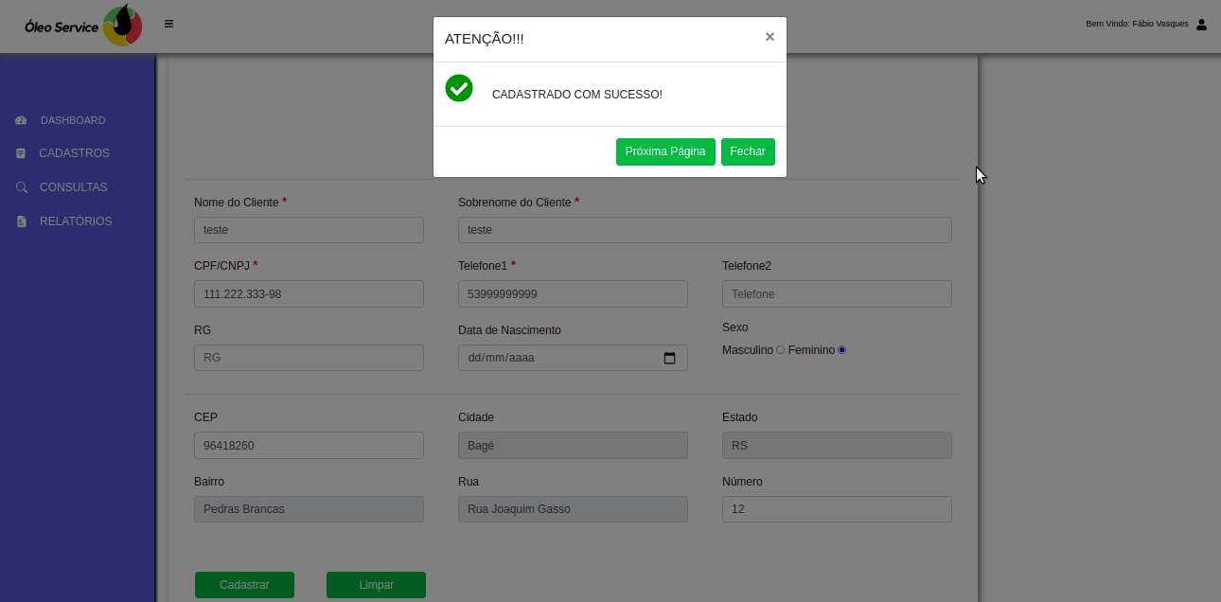
Resultados Preliminares
Principais telas da aplicação
CADASTRO DE CLIENTES
Instituto Federal Sul-rio-grandense | câmpus Bagé
1
Notes:
1

Slide 20
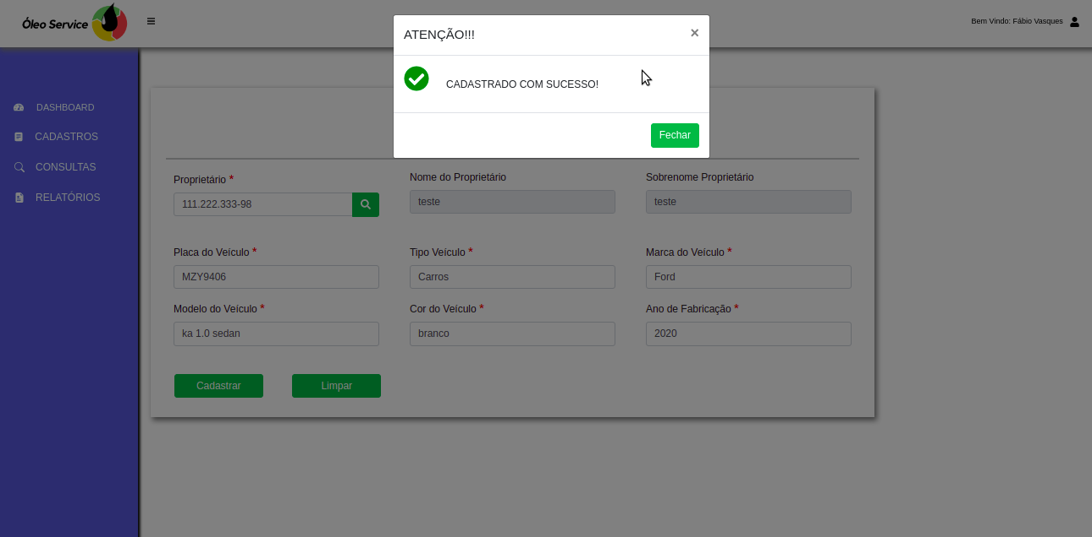
Resultados Preliminares
Principais telas da aplicação
CADASTRO DE VEÍCULOS
Instituto Federal Sul-rio-grandense | câmpus Bagé
1
Notes:
1

Slide 21
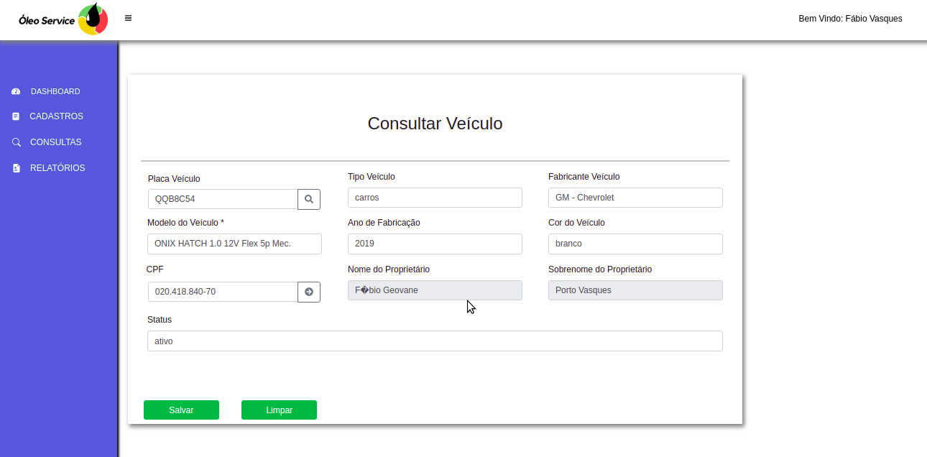
Resultados Preliminares
Principais telas da aplicação
CONSULTA DE VEÍCULOS
Instituto Federal Sul-rio-grandense | câmpus Bagé
1
Notes:
<número>

Slide 22
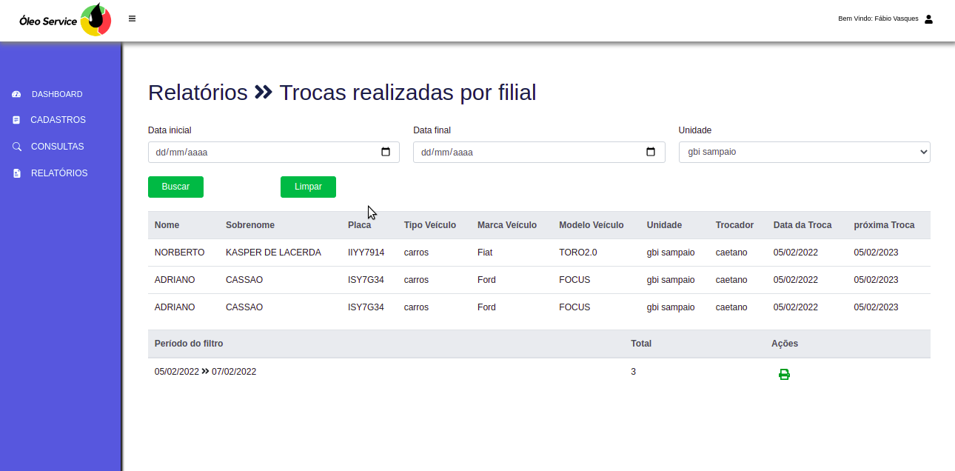
Resultados Preliminares
Principais telas da aplicação
RELATÓRIO DE TROCAS POR UNIDADES
Instituto Federal Sul-rio-grandense | câmpus Bagé
1
Notes:
<número>

Slide 23
CONSIDERAÇÕES FINAIS
Instituto Federal Sul-rio-grandense | câmpus Bagé
1
Notes:
<número>

Slide 24
CONSIDERAÇÕES FINAIS
Conclusões
Servidor de hospedagem gratuito chamado InfinityFree;
Tratativas para comercialização;
Em uso a 6 meses no local e pronto para ser implantado em outras unidades;
Migração para um servidor de hospedagem pago.
Instituto Federal Sul-rio-grandense | câmpus Bagé
1
Notes:
<número>

Slide 25
OBRIGADO
Fábio Geovane Porto Vasques
www.ifsul.edu.br
fabioportovasques321@gmail.com
Notes:
<número>

